Slide 1


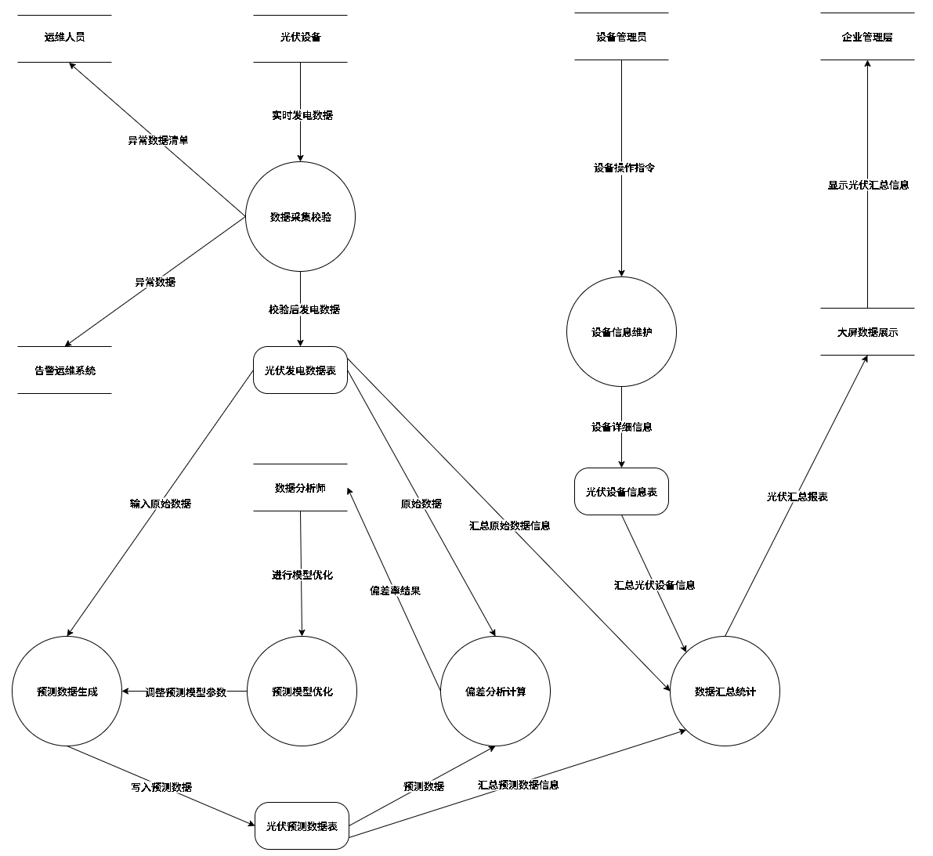
需求分析
分布式光伏管理业务线
覆盖 “数据采集 - 分析 - 运维 - 展示” 全流程：
光伏设备生成发电数据，经预测模型分析，产生预测数据；
计算预测偏差并分析，进行模型优化；
异常数据触发告警、推送运维清单；
设备信息同步台账，汇总数据支撑大屏展示。
分布式光伏管理业务数据流图

Slide 2
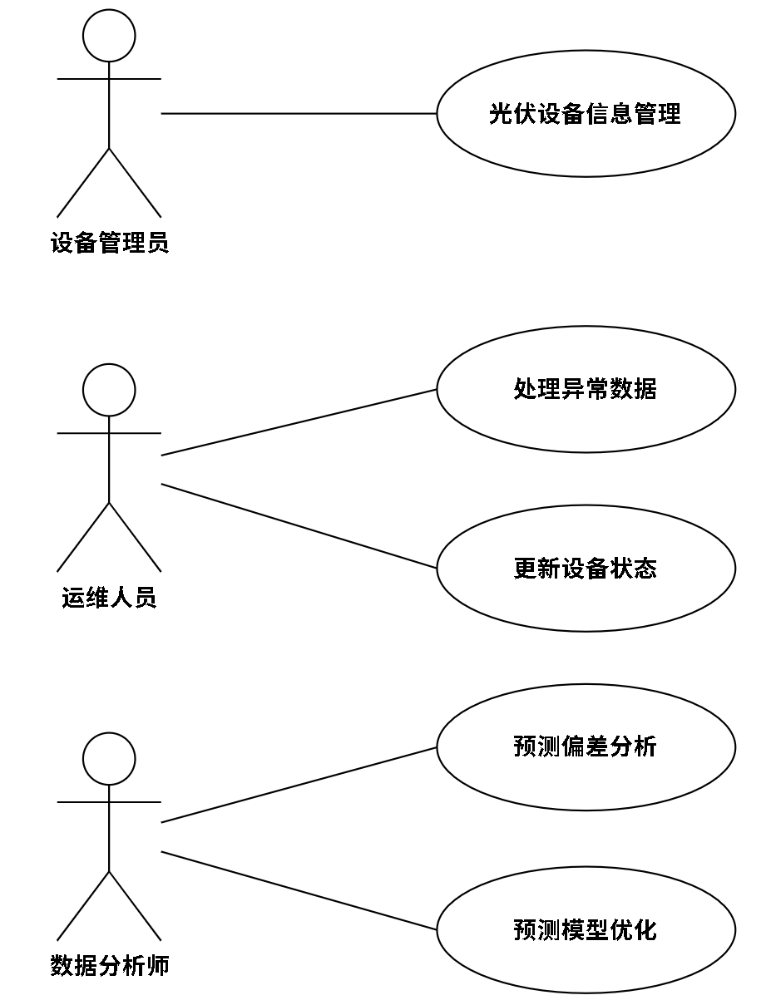
需求分析
分布式光伏管理业务线
设备管理员：负责光伏设备信息管理
运维人员：处理异常数据、更新设备状态
数据分析师：开展预测偏差分析、优化预测模型
分布式光伏管理业务用例图

Slide 3
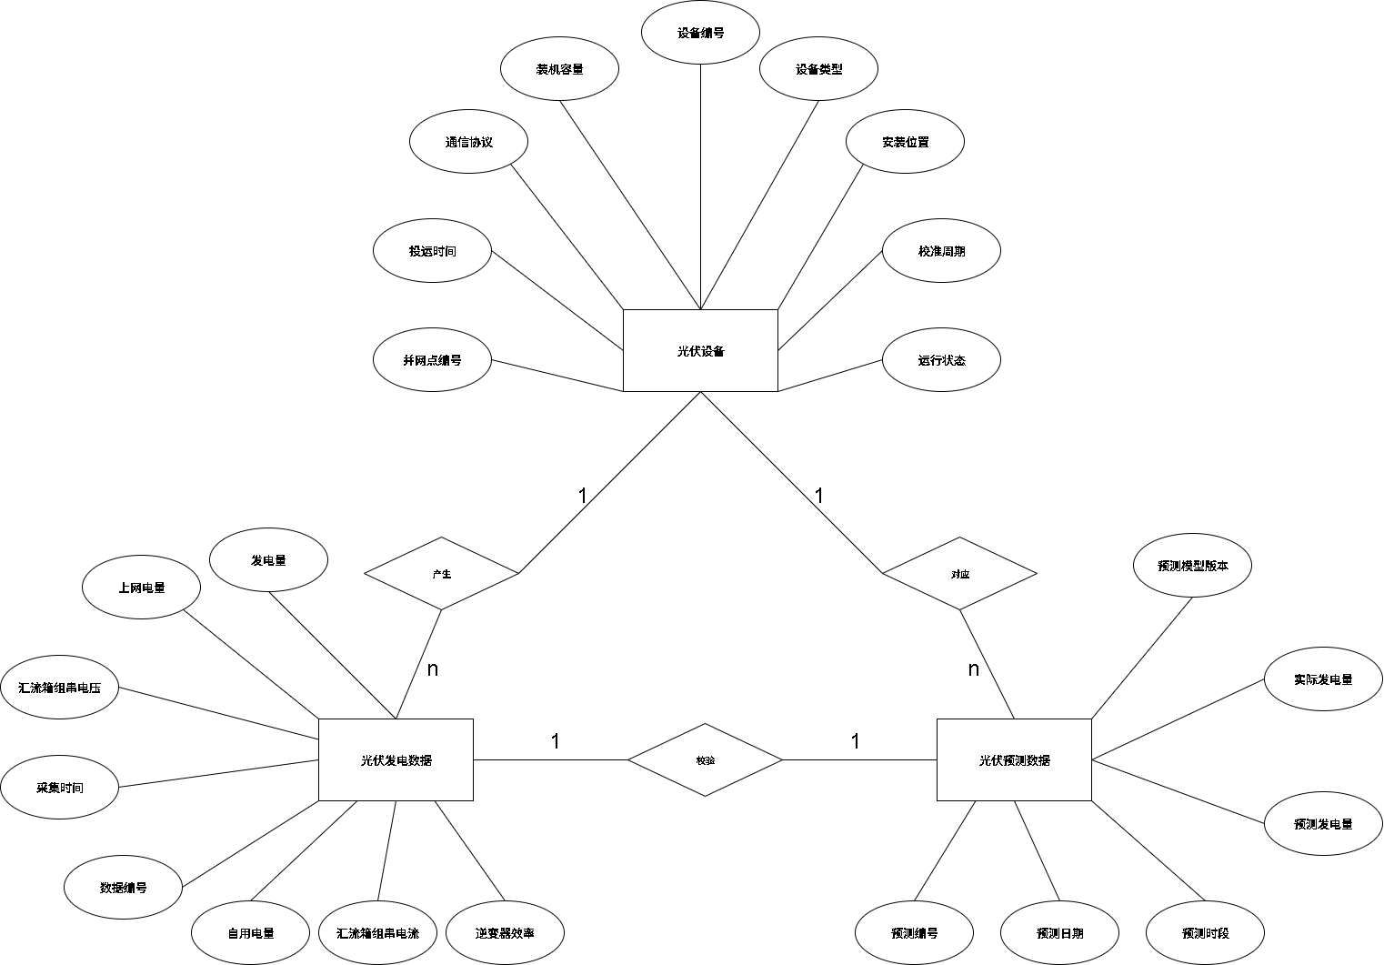
概念结构设计
分布式光伏管理业务线
1 个光伏设备生成 n 条发电数据、对应 n 条预测数据；
1 条发电数据关联 1 条预测数据；
分布式光伏管理业务E-R图

Slide 4
逻辑结构设计
分布式光伏管理业务线
关系模式名 | 属性 | 主码 | 外码 | 范式
光伏设备 | 设备编号，设备类型，安装位置，装机容量，投运时间，校准周期，运行状态，通信协议，并网点编号 | 设备编号 | 无 | BCNF
光伏发电数据 | 数据编号，采集时间，发电量，上网电量，自用电量，逆变器效率，汇流箱组串电压，汇流箱组串电流，设备编号 | 数据编号 | 设备编号 → 光伏设备表(设备编号) | BCNF
光伏预测数据 | 预测编号，预测日期，预测时段，预测发电量，实际发电量，预测模型版本，设备编号 | 预测编号 | 设备编号 → 光伏设备表(设备编号) | BCNF
光伏发电_预测关联 | 数据编号，预测编号 | 数据编号 | 预测编号 → 光伏预测数据表 (预测编号)，数据编号 → 光伏发电数据表 (数据编号) | BCNF
分布式光伏管理业务关系模式汇总表

Slide 5
物理结构设计
分布式光伏管理业务线
选取该业务线具有代表性的字段，如下表所示：
字段名 | 字段中文描述 | 数据类型 | 完整性约束
grid_point_id | 并网点编号 | NVARCHAR(20) | 非空
model_version | 预测模型版本 | NVARCHAR(20) | 非空
inverter_efficiency | 逆变器效率 | DECIMAL(5,2) | 空+CHECK约束
calibration_cycle_month | 校准周期 | INT | 非空
capacity_kwp | 装机容量 | DECIMAL(5,1) | 非空+CHECK约束
分布式光伏管理业务部分字段表

Slide 6
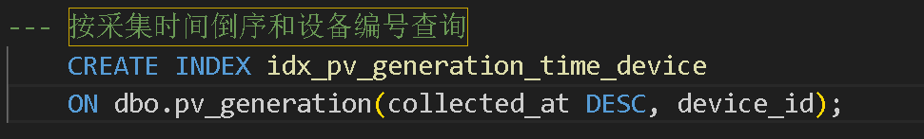
物理结构设计
分布式光伏管理业务线
idx_pv_generation_time_device 复合索引
核心目标：解决分钟级采集的百万级发电数据查询慢问题，避免全表扫描，提升数据检索响应速度
设计逻辑：collected_at（后置时间倒序）+device_id（前置精准定位设备）复合结构
核心价值：支撑单设备历史发电数据追溯、实时运行看板展示等高频操作，降低 IO 开销

Slide 7
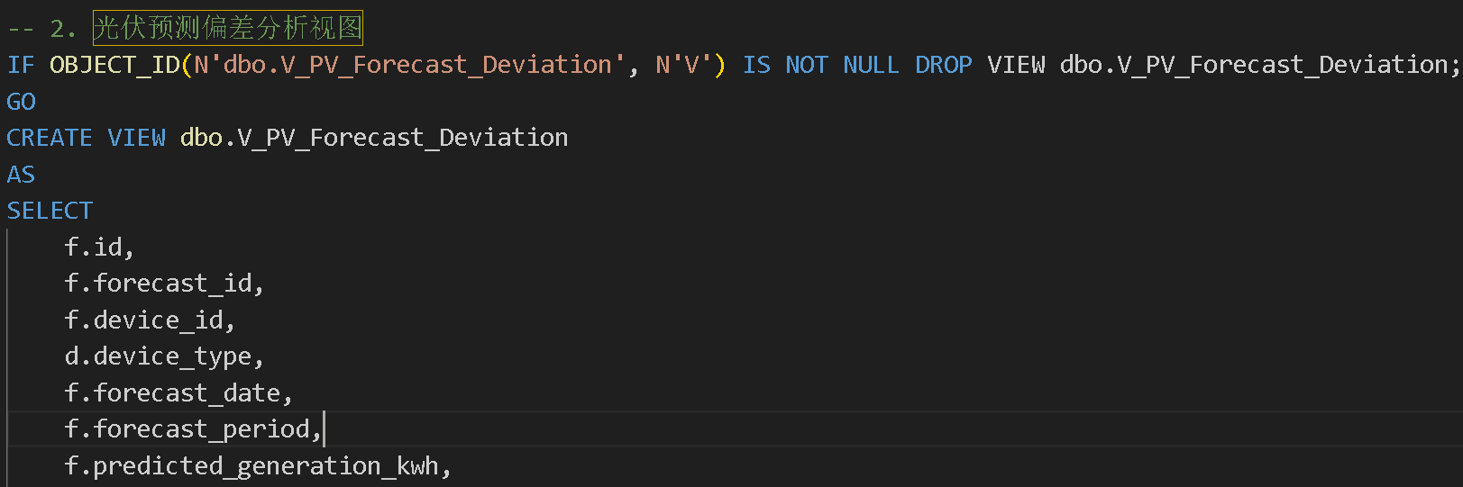
物理结构设计
分布式光伏管理业务线
V_PV_Forecast_Deviation 统计视图
核心目标：以预测精度分析为核心整合多表数据，简化偏差计算复杂度，统一模型评估口径
设计逻辑：关联预测表与设备表，自动计算预测偏差值、百分比偏差率，过滤无效数据
核心价值：支撑数据分析师模型优化决策与预测质量管控

Slide 8
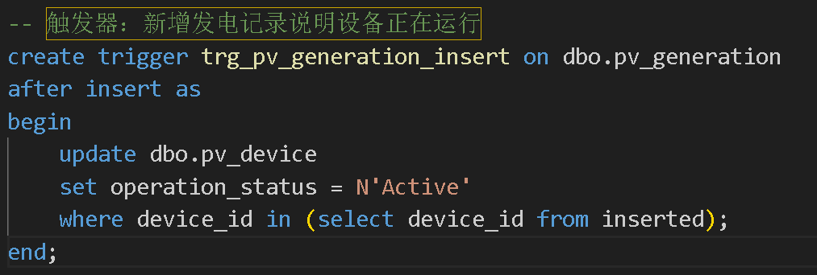
数据库实施
分布式光伏管理业务线
trg_pv_generation_insert 触发器
触发场景：光伏发电数据表新增发电记录后
核心逻辑：关联光伏设备信息表，提取新增记录中的设备编号，自动将对应设备的运行状态更新为Active
业务价值：替代人工手动维护设备状态，实时同步设备运行状态与发电数据

Slide 9
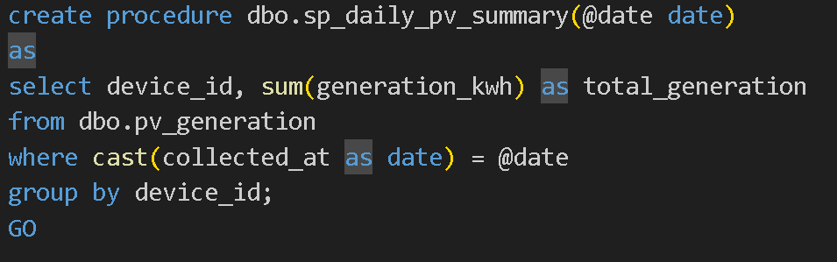
数据库实施
分布式光伏管理业务线
sp_daily_pv_summary存储过程
功能定位：按指定日期，一键查询所有光伏设备当日总发电量统计数据
核心设计：筛选光伏发电数据表中对应日期的记录，按设备编号分组，返回设备编号与总发电量关联结果
业务价值：简化 SQL 编写，避免重复开发分组聚合逻辑，提升数据统计效率

